Slide 1
Тарау мен бөлім атауы : 10.3АТуынды
Сабақтың тақырыбы:
Күрделі функцияның туындысы
Оқу мақсаты:
10.3.1.14- күрделі функцияның анықтамасын білу және оның туындысын білу
Сабақ мақсаты:
Күрделі функциялардың туындыларын қолданып есеп шығара білу
Notes:
<номер>

Slide 2
Өткен тақырыпты еске түсіру
Күрделі функцияның туындысын табу ережесін еске түсірейік
Егер y= f(u) функциясының u нүктесінде, ал u= g(x)
Функциясының х нүктесінде туындылары бар болса,
онда күрделі функцияның х аргументі бойынша туындысы бар болып және ол туынды
y'= f'(g(x))∙g'(x) формуласымен анықталады.

Slide 3
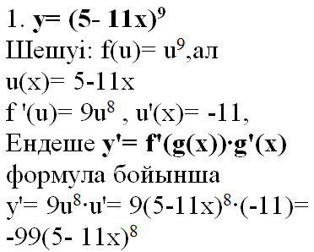
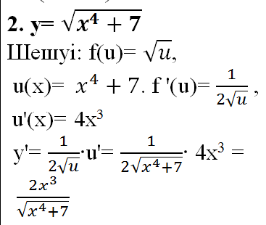
Мысалдар қарастырайық:

Slide 4

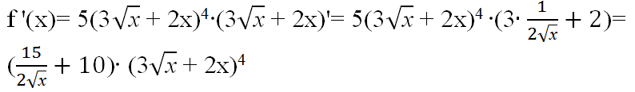
Бірлескен жұмыс
1.Функцияның туындысын табыңдар:
Бағалау критерийлері:
Дәрежелік функция туындысын қолданады
Күрделі функцияның туындысын табу формуласын пайдаланады
Шыққан өрнекті ықшамдайды
Шешуі:

Slide 5


Бірлескен жұмыс
1.Функцияның туындысын табыңдар:
Бағалау критерийлері:
Дәрежелік функция туындысын қолданады
Күрделі функцияның туындысын табу формуласын пайдаланады
Шыққан өрнекті ықшамдайды
Шешуі:

Slide 6

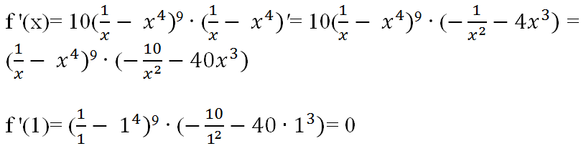
Бірлескен жұмыс
3. f(x)функциясының х= 1 нүктесіндегі туындысының
мәнін табыңдар:
Бағалау критерийлері:
Дәрежелік функция туындысын қолданады
Күрделі функцияның туындысын табу формуласын пайдаланады
Шыққан өрнекті ықшамдайды
Өрнекке х=1 мәнін қойып есептейді
Шешуі:

Slide 7

Жеке жұмыс
(өз бетімен орындау)
№1. f(x)функциясының х= 1 нүктесіндегі туындысының мәнін табыңдар:
Дескриптор:
1.Күрделі функцияның туындысын табуды қолданады
2. Дәрежелік функцияның туындысын табу формуласын
қолданады.
3. Шыққан өрнекті ықшамдайды
4. Функция туындысына х=1 мәнін қойып есептейді

Slide 8
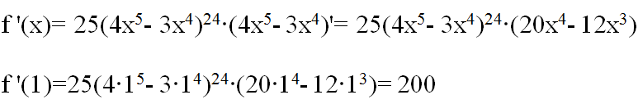
Шешуі:

Slide 9
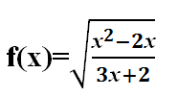
Жеке жұмыс
(өз бетімен орындау)
№2. Функцияның туындысын табыңдар:
Дескриптор:
1.Күрделі функцияның туындысын табуды қолданады
2. Түбірдің туындысын табу формуласын қолданады.
3. Шыққан өрнекті ықшамдайды

Slide 10
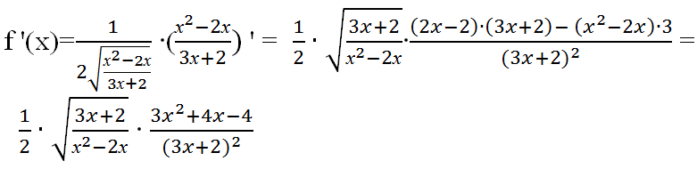
Шешуі:

Slide 11

Жеке жұмыс
(өз бетімен орындау)
№3. Функцияның туындысын табыңдар:
Дескриптор:
1.Күрделі функцияның туындысын табуды қолданады
2. Дәрежелік функция туындысын қолданады
3. Шыққан өрнекті ықшамдайды

Slide 12
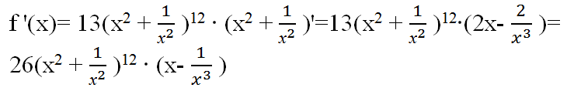
Шешуі:

Slide 13


Қалыптастырушы бағалау
№1. Функцияның туындысын табыңдар:
Дескриптор:
1. Күрделі функцияның туындысын табу ережесін қолданады
2. Түбірдің туындысын табу формуласын қолданады
3. Дәрежелік функцияның туындысын табуды
2. Шыққан өрнекті ықшамдайды

Slide 14
Бағалау критерийлері | № | Дескриптор | Балл
 |  | Білім алушы
Дифференциалдау ережелерін қолданып, күрделі функцияның туындысын табады | 1а | дәрежелік функцияның туындысын табу формуласын қолданады; | 2
 |  | күрделі функцияның туындысын табу әдісін қолданады; | 2
 |  | функцияның туындысын жазады; | 1
 | 1ә | күрделі функцияның туындысын табу әдісін қолданады; | 2
 |  | Түбірі бар функциядан туынды табу формуласын қолданады; | 1
 |  | дәрежелік функцияның туындысын табу формуласын қолданады; | 1
 |  | функцияның туындысын ықшамдалған түрде жазады. | 1
Барлығы: |  |  | 10

Slide 15
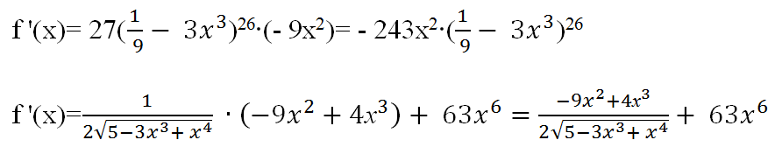
Шешуі:

Slide 16
Рефлексия
нені білдім, нені үйрендім
нені толық түсінбедім
немен жұмысты жалғастыру қажет
Ақыл-ойды тәртіпке келтіретін - математика, сондықтан оны оқу керек.
М. Ломоносов

Slide 17
Назарларыңызға рахмет!

